Slide 1
问题：
采用DS18B20连续采集某一点的温度值，并将采集的温度值进行保存。
1、保存至单片机内部自带ROM？容量？
2、保存至单片机外扩存储设备？
EEPROM芯片
U盘
SD卡

Slide 2
flash芯片 vs U盘 vs SD卡
SD卡优点：
容量可至32G以上
方便移动
多种尺寸可选（标准sd卡、tf卡等）
支持SPI/SD接口，编程简单

Slide 3
第10章 外扩存储
10.1 SD卡简介
10.2 硬件设计
10.3 软件设计

Slide 4
10.1 SD卡简介
SD卡-Secure Digital Memory Card
一种基于半导体快闪记忆器的新一代记忆设备。
由日本松下、东芝及美国 SanDisk公司于1999.8共同开发研制。
广泛用于便携式装置，如数码相机、个人数码助
理(PDA)和多媒体播放器等。
拥有高记忆容量、快速数据传输率、极大的移动灵活性以及很好的安全性。

Slide 5
10.1 SD卡简介
SD 卡一般支持 2 种操作模式：
SD卡模式
SPI模式
主机可以选择以上任意一种模式同 SD 卡通信：
SD 卡模式，6线允许高速数据传输。
SPI 模式允许简单的通过 SPI 接口来和 SD 卡通信，这种模式同 SD 卡模式相比就是丧失了速度。

Slide 6
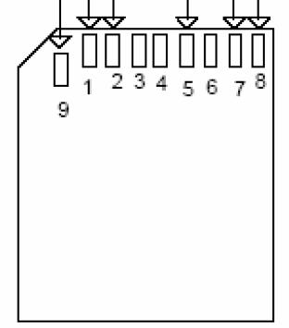

10.1 SD卡简介
SD 卡的引脚排序如图所示：

Slide 7
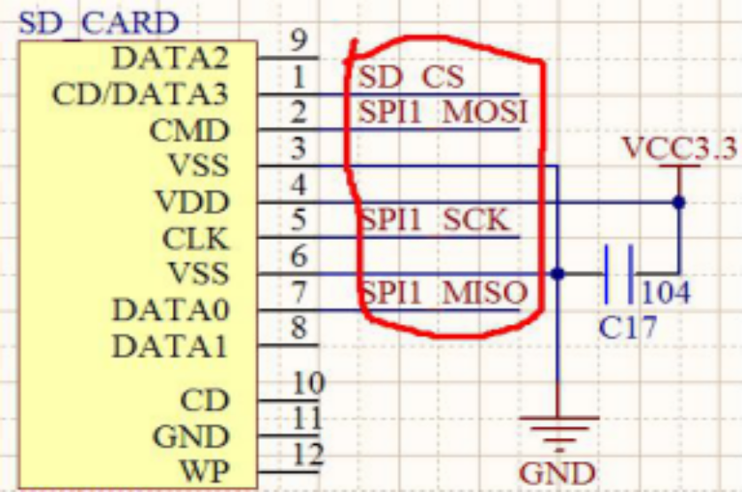
10.2 硬件设计
SD 卡与单片机的连接：
SD卡的4个引脚 连接 单片机的4个IO口

Slide 8
10.3 软件设计
sd卡驱动：sd.c sd.h
sd卡：512字节/扇区，以扇区为单位进行读写。
main函数：
SD卡初始化；
将数据写入SD卡指定扇区；
从SD卡指定扇区读出数据；
显示数据（lcd、串口助手）。

Slide 9
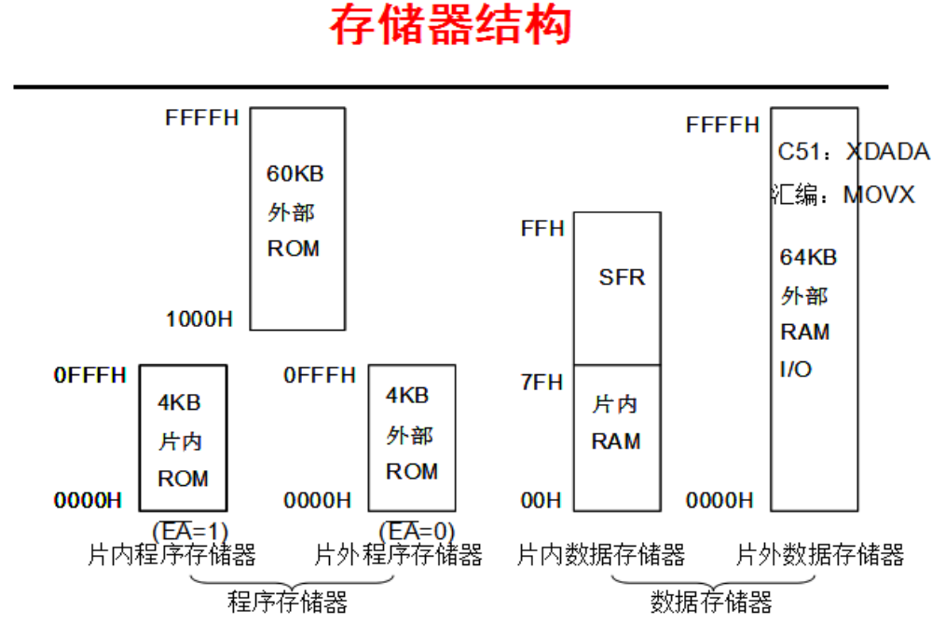

Slide 10
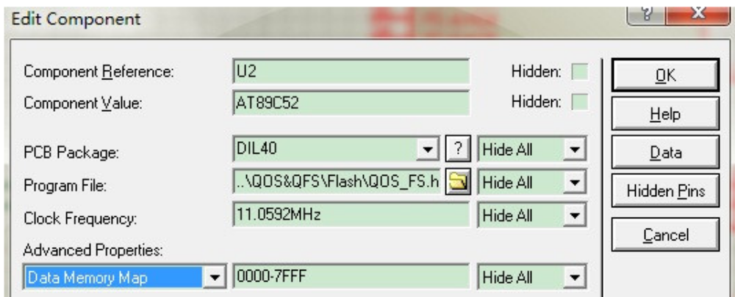
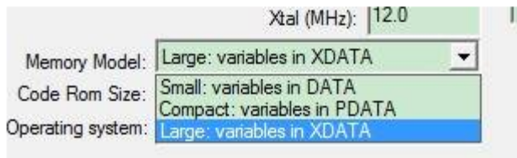
写入数据、读出数据的定义
定义的变量>128字节时
proteus 仿真时 c51程序用到xdata时需要设置2项：
1、keil-memory model-large：variables in xdata
2、 proteus-51单片机属性-advanced properties-data memory map-0000-ffff

